Slide 1
Sistema Interamericano de Derechos Humanos
Prof: Augusto C. Ponce

Slide 2
Índice
Antecedentes históricos
Estructura del Sistema
Instrumentos de protección
Comisión Interamericana
Corte Interamericana
Jurisprudencia

Slide 3
Orígenes del SIDH
Organización de los Estados Americanos
Primera Conferencia Internacional Americana, celebrada en Washington, D.C., de octubre de 1889 a abril de 1890.
Carta de la OEA de 1948, Bogotá
Pilares sobre los que trabaja:
La democracia
Los derechos humanos
La seguridad
El desarrollo

Slide 4
Estructura del SIDH
Órganos
CIDH
Corte IDH
Instrumentos
Declaración Americana de los Derechos y Deberes del Hombre (1948)
Convención Americana sobre Derechos Humanos (1969)
Convención Interamericana para Prevenir y Sancionar la Tortura (1985)
Protocolo Adicional a la CADH en materia de DESC, “Protocolo de San Salvador” (1988)
Protocolo Adicional a la CADH relativo a la Abolición de la Pena de Muerte (1990)
Convención Interamericana para Prevenir, Sancionar y Erradicar la Violencia contra la Mujer, “Convención de Belém do Pará” (1994)
Convención Interamericana sobre Desaparición Forzada de Personas (1994)
Convención Interamericana para la eliminación de todas las formas de discriminación contra las personas con discapacidad (1999)

Slide 5
Comisión Interamericana de Derechos Humanos
Creada por la OEA en 1959, sede en Washington
Inició sus funciones en 1960 (se aprobó su Estatuto y se eligieron sus primeros miembros)
Funciones
Política:
Visitas in loco (art. 18 inc. g del Estatuto y art. 39 Reglamento)
Prepara informes acerca de la situación de los DDHH en los Estados miembros
Prepara informes temáticos
Cuasi-judicial:
Recibe, analiza e investiga denuncias individuales sobre violaciones a los derechos humanos (art. 44 CADH)
Adopta medidas cautelares (art. 25 Reglamento CIDH)
Solicita medidas provisionales a la Corte IDH
Emite recomendaciones

Slide 6
Procedimiento de peticiones ante la CIDH
Legitimación activa:
Personas, grupos de personas u organizaciones que alegan violaciones de los derechos humanos garantizados en la DADDH, CADH y otros tratados interamericanos de derechos humanos.
Legitimación pasiva:
Cualquier Estado miembro de la OEA que se considere ha violado los derechos humanos contenidos en la DADDH, CADH y otros tratados interamericanos de derechos humanos.
El Estado puede ser responsable de violar los derechos humanos por:
Acción (como consecuencia de un hacer o actuar del Estado o sus agentes)
Aquiescencia (como consecuencia del consentimiento tácito del Estado o sus agentes)
Omisión (como resultado que el Estado o sus agentes no actúe/n cuando debía/n hacerlo)

Slide 7
Competencia
En razón de las personas (ratione personae)
En razón de la materia (ratione materiae) art. 44 CADH y art. 23 Reglamento CIDH
En razón del tiempo (ratione temporis)
En razón del territorio (raione loci) art. 1 CADH
Requisitos
Formales (art. 46.1 d CADH)
Agotamiento de la jurisdicción interna (art. 46.1 a CADH)
Excepciones (art. 46.2 CADH y OC 11/90)
Plazo para presentar la denuncia (art. 46.1 b CADH)

Slide 8
Resultados de la petición
Solución amistosa del asunto con el Estado (arts. 40, 48.1 f y 49 CADH y art. 40 Reglamento CIDH).
Si se determina la responsabilidad del Estado, la CIDH emite informe con recomendaciones:
Suspender los actos violatorios de los derechos humanos.
Investigar y sancionar a las personas que resulten responsables.
Reparar los daños ocasionados.
Introducir cambios al ordenamiento legal, y/o
Requerir la adopción de otras medidas o acciones estatales
3. Remitir el caso a la Corte IDH (art. 51.1 CADH y 45 Reglamento CIDH)

Slide 9
El valor de las informes de la CIDH
Jurisprudencia de la CSJN
Bramajo (1996)
Acosta (1998)
Felicetti (2000)
Carranza Latrubesse (2013)
Arrillaga (2014)
Faifman (2015)

Slide 10
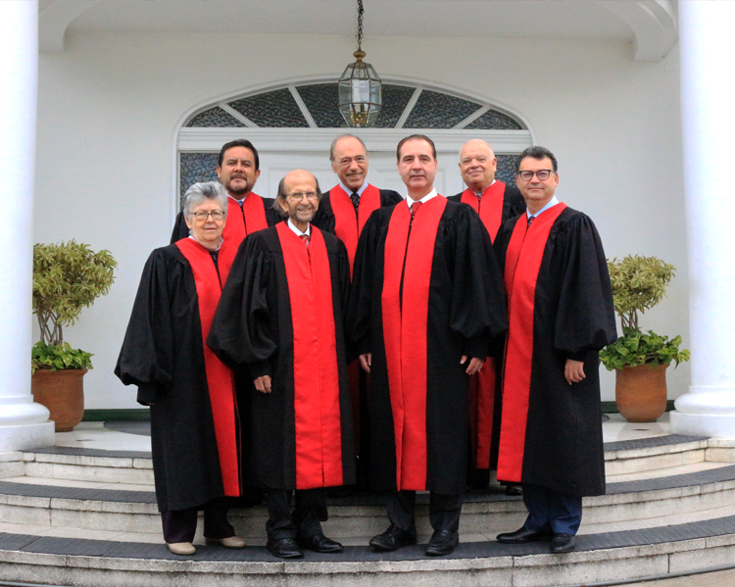
Corte Interamericana de Derechos Humanos
Creada por la CADH en 1969, sede en San José de Costa Rica
Instalada en 1979
Actual composición
Presidente: Eduardo Ferrer Mac-Gregor Poisot, México;
Eduardo Vio Grossim Chile;
Humberto Sierra Porto, Colombia;
Elizabeth Odio Benito, Costa Rica;
Eugenio Raúl Zaffaroni, Argentina;
Patricio Pazmiño Freire, Ecuador;
Ricardo Pérez Manrique, Uruguay

Slide 11
Funciones
Contenciosa (63.1 y 68.1 CADH)
Emisión de sentencia
Mecanismos de supervisión de sentencias
Medidas provisionales (art. 63.2 CADH)
Consultiva
Sobre la compatibilidad de la normas internas con la CADH (art. 64.2)
Interpretación de la CADH (art. 62.3) o de otros tratados de derechos humanos (art. 64.1 CADH)
Instrumentos
CADH
Estatuto (1979)
Reglamento (2010)

Slide 12
Sistema de denuncias ante la Corte IDH
Legitimación activa:
Sólo los Estados Partes y la CIDH (las personas deben primero presentar su petición ante la CIDH)
Legitimación pasiva:
Estados que han ratificado la CADH y han reconocido con anterioridad la competencia de la Corte IDH

Slide 13
Jurisprudencia sobre Argentina
Corte IDH. Caso Mémoli Vs. Argentina (22/8/2013).
Corte IDH. Caso Mendoza y otros Vs. Argentina. (14/5/2013).
Corte IDH. Caso Mohamed Vs. Argentina. (23/11/2012).
Corte IDH. Caso Furlan y familiares Vs. Argentina. (31/8/2012).
Corte IDH. Caso Fornerón e hija Vs. Argentina. (27/4/2012).
Corte IDH. Caso Fontevecchia y D`Amico Vs. Argentina. (29/11/2011).
Corte IDH. Caso Kimel Vs. Argentina. (2/5/2008).
Corte IDH. Caso Bueno Alves Vs. Argentina. (11/5/2007).
Corte IDH. Caso Bulacio Vs. Argentina. (18/9/2003).
Corte IDH. Caso Cantos Vs. Argentina. (28/11/2002).

Slide 14
La obligatoriedad de los fallos de la Corte IDH
La Argentina es parte de la CADH desde el 5/9/1984 y desde esa fecha reconoció la competencia de la Corte IDH
Art. 75 inc. 22 CN
Jurisprudencia de la CSJN: “la jurisprudencia de la Corte IDH constituye una insoslayable pauta de interpretación”
Mazzeo (2007) y Videla (2010)
Simón (2005) y Arancibia Clavel (2005)
Giroldi (1995)
Ekmekjian (1992)

Slide 15
Fuentes consultadas
http://www.corteidh.or.cr/index.cfm
http://www.oas.org/es/
http://www.oas.org/es/cidh/docs/folleto/CIDHFolleto_esp.pdf
MANILI, Pablo Luis, Manual de Derechos Humanos, Ciudad Autónoma de Buenos Aires, La Ley, 2017.
CLÉRICO, Laura; CÁPALDO, Griselda y SIECKMANN, Jan, Internalización del Derecho Constitucional, Constitucionalización del Derecho Internacional, Buenos Aires, Eudeba, 2012.

